Slide 1
人教版 选择性必修一
化学反应原理
第二章 化学反应速率和化学平衡
高考题练习
中大附中 张伟

Slide 2
1化学反应速率及其影响因素
1.(2021浙江1月选考,19)取50 mL过氧化氢水溶液,在少量I⁻存在下分解:2H₂O₂=2H₂O+O₂↑。在一定温度下,测得O₂的放出量,转换成H₂O₂浓度(c)如下表:
t/min | 0 | 20 | 40 | 60 | 80
c/(mol·L⁻¹) | 0.80 | 0.40 | 0.20 | 0.10 | 0.050
下列说法不正确的是( )
A.反应20 min时,测得O₂体积为224 mL(标准状况)
B.20~40 min,消耗H₂O₂的平均速率为0.010 mol·L⁻¹·min⁻¹
C.第30 min时的瞬时速率小于第50 min时的瞬时速率
D.H₂O₂分解酶或Fe₂O₃代替I⁻也可以催化H₂O₂分解
C

Slide 3
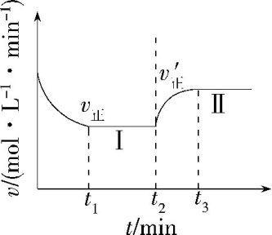
2化学平衡及其移动
3.(双选)(2021湖南,11)已知:A(g)+2B(g)⇌3C(g) ΔH<0,向一恒温恒容的密闭容器中充入1 mol A和3 mol B发生反应,t₁时达到平衡状态Ⅰ,在t₂时改变某一条件,t₃时重新达到平衡状态Ⅱ,正反应速率随时间的变化如图所示。下列说法正确的是 ( )
BC
A.容器内压强不变,表明反应达到平衡
B.t₂时改变的条件:向容器中加入C
C.平衡时A的体积分数φ:φ(Ⅱ)>φ(Ⅰ)
D.平衡常数K:K(Ⅱ)<K(Ⅰ)

Slide 4
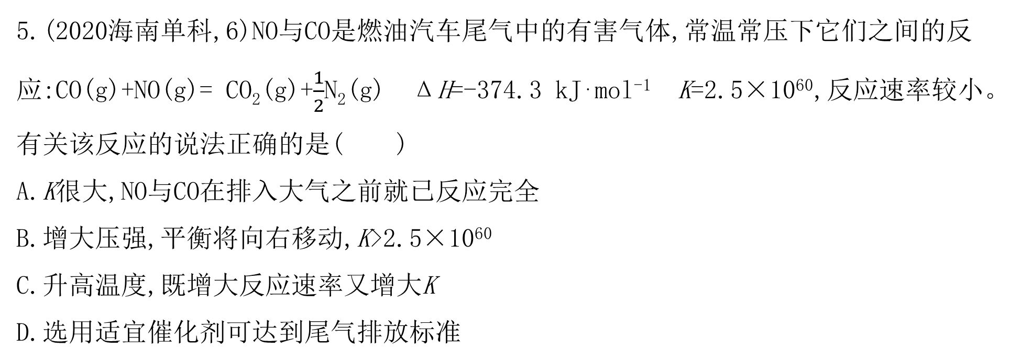
2化学平衡及其移动
5.(2020海南单科,6)NO与CO是燃油汽车尾气中的有害气体,常温常压下它们之间的反应:CO(g)+NO(g)= CO₂(g)+$\frac{1}{2}$N₂(g) ΔH=-374.3 kJ⋅mol⁻¹ K=2.5×10⁶⁰,反应速率较小。有关该反应的说法正确的是( )
A.K很大,NO与CO在排入大气之前就已反应完全
B.增大压强,平衡将向右移动,K>2.5×10⁶⁰
C.升高温度,既增大反应速率又增大K
D.选用适宜催化剂可达到尾气排放标准
D

Slide 5
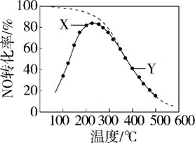
3化学平衡常数及平衡转化率
7.(双选)(2019江苏单科,15)在恒压、NO和O₂的起始浓度一定的条件下,催化反应相同时间,测得不同温度下NO转化为NO₂的转化率如图中实线所示(图中虚线表示相同条件下NO的平衡转化率随温度的变化)。下列说法正确的是( )
BD
A.反应2NO(g)+O₂(g)=2NO₂(g)的ΔH>0
B.图中X点所示条件下,延长反应时间能提高NO转化率
C.图中Y点所示条件下,增加O₂的浓度不能提高NO转化率
D.380 ℃下,c_{起始}(O₂)=5.0×10⁻⁴ mol·L⁻¹,NO平衡转化率为50%,则平衡常数K>2 000

Slide 6
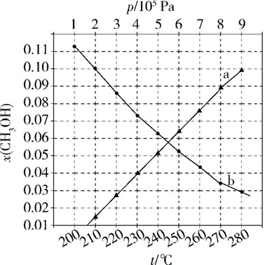
3化学平衡常数及平衡转化率
8.(2021全国甲,28改编)二氧化碳催化加氢制甲醇,有利于减少温室气体二氧化碳。合成总反应[CO₂(g)+3H₂(g)⇌CH₃OH(g)+H₂O(g) ΔH<0]在起始物n(H₂)/n(CO₂)=3时,在不同条件下达到平衡,设体系中甲醇的物质的量分数为x(CH₃OH),在t=250 ℃下的x(CH₃OH)~p、在p=5×10⁵Pa下的x(CH₃OH)~t如图所示。
回答下列问题:
(1)用各物质的平衡分压表示总反应的平衡常数,表达式K_{p}= 。
(2)图中对应等压过程的曲线是 ,判断的理由是 。
(3)当x(CH₃OH)=0.10时,CO₂的平衡转化率α= ,反应条件可能为
或 。

Slide 7
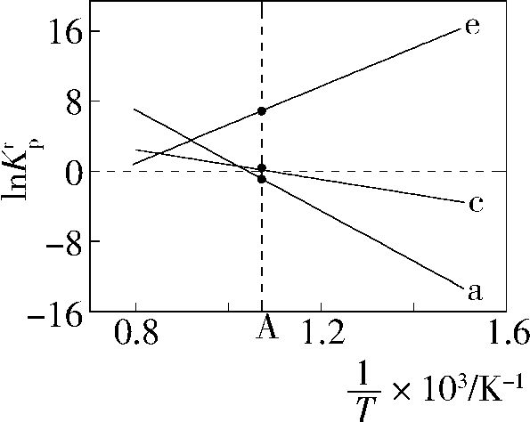
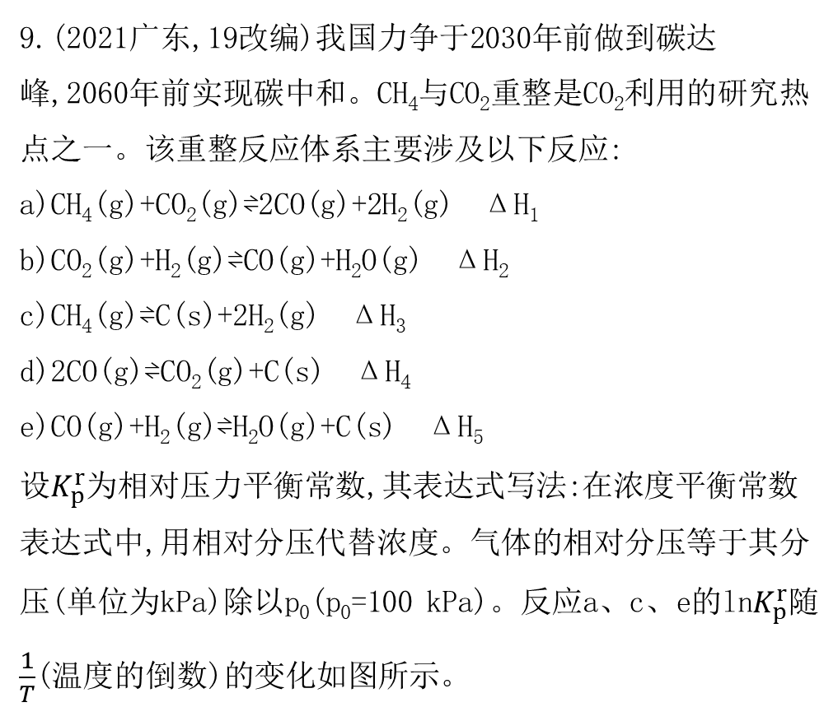
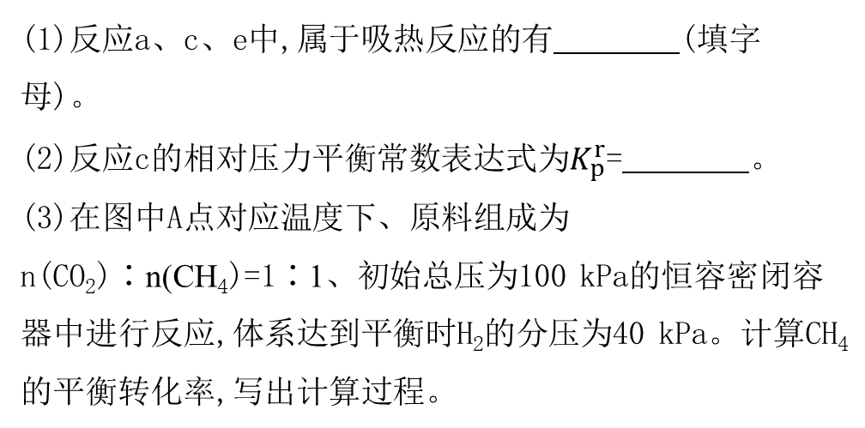
3化学平衡常数及平衡转化率
9.(2021广东,19改编)我国力争于2030年前做到碳达峰,2060年前实现碳中和。CH₄与CO₂重整是CO₂利用的研究热点之一。该重整反应体系主要涉及以下反应:
a)CH₄(g)+CO₂(g)⇌2CO(g)+2H₂(g) ΔH₁
b)CO₂(g)+H₂(g)⇌CO(g)+H₂O(g) ΔH₂
c)CH₄(g)⇌C(s)+2H₂(g) ΔH₃
d)2CO(g)⇌CO₂(g)+C(s) ΔH₄
e)CO(g)+H₂(g)⇌H₂O(g)+C(s) ΔH₅
设$K_{p}^{r}$为相对压力平衡常数,其表达式写法:在浓度平衡常数表达式中,用相对分压代替浓度。气体的相对分压等于其分压(单位为kPa)除以p₀(p₀=100 kPa)。反应a、c、e的ln$K_{p}^{r}$随$\frac{1}{T}$(温度的倒数)的变化如图所示。
(1)反应a、c、e中,属于吸热反应的有 (填字母)。
(2)反应c的相对压力平衡常数表达式为$K_{p}^{r}$= 。
(3)在图中A点对应温度下、原料组成为n(CO₂)∶n(CH₄)=1∶1、初始总压为100 kPa的恒容密闭容器中进行反应,体系达到平衡时H₂的分压为40 kPa。计算CH₄的平衡转化率,写出计算过程。

Slide 8
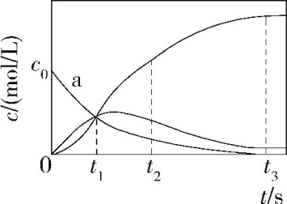
4化学反应速率与化学平衡图像
12.(2021广东,14)反应X=2Z经历两步:①X→Y;②Y→2Z。反应体系中X、Y、Z的浓度c随时间t的变化曲线如图所示。下列说法不正确的是( )
D
A.a为c(X)随t的变化曲线
B.t₁时,c(X)=c(Y)=c(Z)
C.t₂时,Y的消耗速率大于生成速率
D.t₃后,c(Z)=2c₀-c(Y)

Slide 9
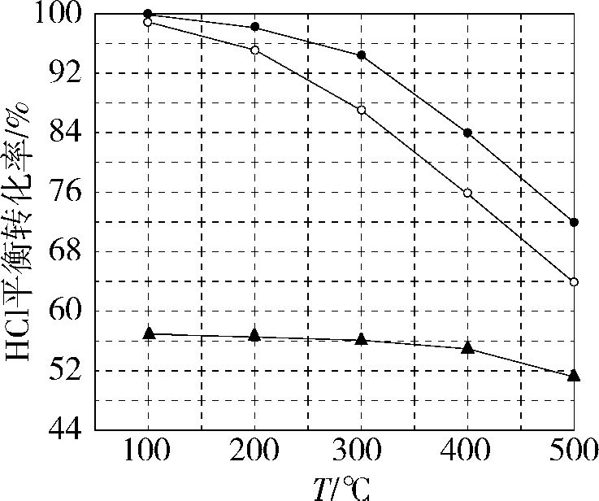
5化学反应的调控
13.(2019课标Ⅲ,28节选)近年来,随着聚酯工业的快速发展,氯气的需求量和氯化氢的产出量也随之迅速增长。因此,将氯化氢转化为氯气的技术成为科学研究的热点。Deacon发明的直接氧化法为:4HCl(g)+O₂(g)= 2Cl₂(g)+2H₂O(g)。下图为刚性容器中,进料浓度比c(HCl)∶c(O₂)分别等于1∶1、4∶1、7∶1时HCl平衡转化率随温度变化的关系:
可知反应平衡常数K(300 ℃) K(400 ℃)(填“大于”或“小于”)。设HCl初始浓度为c₀,根据进料浓度比c(HCl)∶c(O₂)=1∶1的数据计算K(400 ℃)= (列出计算式)。按化学计量比进料可以保持反应物高转化率,同时降低产物分离的能耗。进料浓度比c(HCl)∶c(O₂)过低、过高的不利影响分别是 。

Slide 10
【2022广东高考13】
C

Slide 11
【2022广东高考15】
D

Slide 12
【2022广东高考19】
BD

Slide 13


【2022广东高考19】
$$x+\frac{y}{2}+\frac{z}{2}$$
$${6.0×10}^{−4}mol∙L^{−1}$$

Slide 14


【2022广东高考19】
$$λ_{3}$$
$$增大$$

